Slide 1

INSTITUTO POTOSINO MARISTA A.C
Equipo 10

Slide 2
Maestros participantes:
Yasira Iga Sabag Psicología e Higiene
Verónica Acosta Cárdenas Problemas Sociales, Económicos y Políticos de México.
Gloria Teresa Rodríguez Calderón Introducción al estudio de las Ciencias Sociales y Económicas

Slide 3
Trabajo para realizarse en el ciclo 2018-2019
Fecha de inicio: 15 Enero 2019
Fecha de término: 05 Febrero 2019

Slide 4
¿Por qué migramos?

Slide 5
ÍNDICE:
Producto 1 C.A.I.A.C Conclusiones Generales Diapositivas 6-7
Producto 3 Fotografías Diapositivas 8-9
Producto 2 Organizador Gráfico Diapositivas 10
Introducción o justificación Diapositivas 11
Descripción del proyecto Diapositivas 12
Objetivo general del proyecto Diapositivas 12
Objetivo de cada asignatura involucrada Diapositivas 13
Pregunta generadora Diapositivas 14
Temas y productos propuestos Diapositivas 14-18
Planeación General Diapositivas 19-22
Reflexión grupo interdisciplinario (reunión de zona) Diapositivas 23
Producto 4 Organizador Gráfico Preguntas Esenciales Diapositivas 24
Producto 5. Organizador gráfico. Proceso de indagación Diapositivas 25
Producto 6 AME General Diapositivas 26-29
Producto 7. E.I.P. Resumen Diapositivas 30-39
Producto 8 E.I.P Elaboración de Proyecto Diapositivas 40-43
Producto 9 Fotografías Diapositivas 44
Producto 10 Evaluación Diapositivas 45
Producto 11 y 12 Formatos y Prerrequisitos Diapositivas 46-51
Producto 13 Pasos para una infografía Diapositivas 52
Producto 14 Infografía Diapositivas 53
Producto 15 Reflexiones Personales Diapositivas 54-58

Slide 6


Slide 7
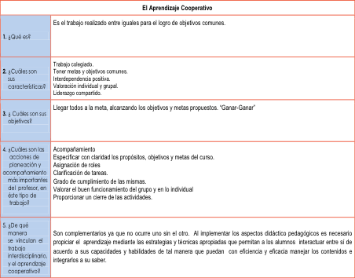

Slide 8
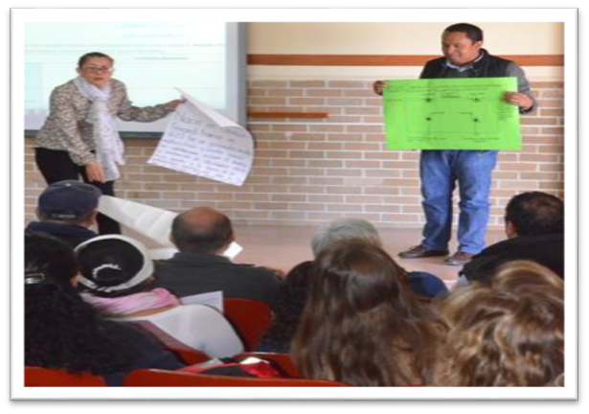

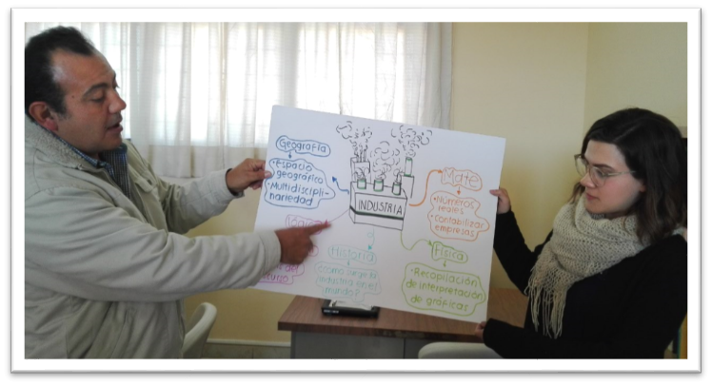
PRODUCTO 3 FOTOGRAFÍAS

Slide 9
PRODUCTO 2 ORGANIZADOR GRÁFICO
¿Por qué migramos?
Introducción a las ciencias sociales y económicas (1615)
Unidad III: Economía.
Relaciones económicas internacionales
Psicología e higiene 1609.
Unidad V: pensamiento, inteligencia y lenguaje.
Problemas sociales, económicos y políticos de México (1616)
Unidad IV La estructura social de México.
Remesas
La sociedad
Toma de decisiones
Migración

Slide 10
5.C Introducción o justificación
En los últimos años los alumnos platican con frecuencia, que vivir en EUA es mejor que vivir en México ya que visualizan mejores oportunidades de educación, salud y trabajo, ya que uno de cada diez alumnos tiene un familiar en EUA y se percatan de las diferencias socioeconómicas y por ende la decisión de migrar.

Slide 11
5.C Descripción del proyecto
Los alumnos asignados al proyecto se dividirán en equipos de cinco personas. En cada equipo se asignará un representante y ellos se asignarán roles para el trabajo colaborativo.
5. D Objetivo general del proyecto
El alumno conoce e identifica los motivos socioculturales, políticos y económicos de la migración. El alumno propone posibles soluciones al fenómeno de la migración ilegal partiendo de que reconoce e identifica los motivos socioculturales, políticos y económicos de la migración.

Slide 12
5.D Objetivo de cada asignatura involucrada
Psicología | Problemas sociales, económicos y políticos de México | Introducción a las ciencias sociales y económicas
El alumno identifica los aspectos socioculturales y ambientales que motivan la migración de las personas. | El alumno conoce los factores sociales que causan la migración. | El alumno conoce los acuerdos internacionales como factor de la migración.

Slide 13
5.E Pregunta generadora
¿De qué manera se pueden optimizar los procesos para alcanzar el objetivo propuesto?
. ¿Por qué se da el fenómeno de la migración?
5.F Temas y productos propuestos
Psicología e Higiene.
Pensamiento, inteligencia y lenguaje.
Toma de decisiones.
Producto 1: por equipos de cinco integrantes los alumnos elaboran de manera ordenada un rota folio con un dibujo que incluya:
Los motivos por los cuales creen que migra una persona.
El alumno escribe y clasifica los motivos en: socioculturales, económicos y políticos.

Slide 14
Producto 2: Investigación en el libro de texto pág. 186-187 sobre los motivos socioculturales que conlleva al migrante a tomar esa decisión, con la información recabada el alumno elabora el mapa mental
Producto 3: Encuesta, que servirá a los tres objetivos, el alumno aplica de manera respetuosa y ordenada la encuesta que los docentes elaboran y entregan a los alumnos (se anexa encuesta) para recopilar la siguiente información que se les pide por materia: PSICOLOGIA: Contabilizar el resultado de las encuestas.
Producto 4: Los alumnos elaboran un video con duración de 5min por equipo presentando sus conclusiones sobre los motivos de la migración.
Problemas Sociales, Económicos y Políticos de México.
Unidad IV: Estructura Social de México.
La Sociedad: La migración mexicana a Estados Unidos de América

Slide 15
Producto 1: Por equipos de cinco integrantes los alumnos elaboran de manera ordenada un rota folio con un dibujo que incluya:
a) Los motivos por los cuales creen que migra una persona.
El alumno escribe y clasifica los motivos en: socioculturales, económicos y políticos.
Producto 2: El alumno investiga en internet los factores sociales que causan la migración y presenta los resultados en un gráfico con valores porcentuales.
Producto 3: Encuesta, que servirá a los tres objetivos, el alumno aplica de manera respetuosa y ordenada la encuesta que los docentes elaboran y entregan a los alumnos (se anexa encuesta) para recopilar la siguiente información que se les pide por materia: PROBLEMAS SOCIALES, ECONÓMICOS Y POLÍTICOS DE MÉXICO: entregar fotografías de las personas encuestadas.

Slide 16
Producto 4: Los alumnos elaboran un video con duración de 5min por equipo presentando sus conclusiones sobre los motivos de la migración.
Introducción al estudio de las ciencias sociales y económicas.
Unidad III: Economía
Tratados económicos internacionales
-Remesas e inmigración.
Producto 1: Por equipos de cinco integrantes los alumnos elaboran de manera ordenada un rota folio con un dibujo que incluya:
a) Los motivos por los cuales creen que migra una persona.
b) El alumno escribe y clasifica los motivos en: socioculturales, económicos y políticos.

Slide 17
Producto 2: Investigar en internet los países que más porcentaje tienen de migración a EUA, la cantidad de dinero que esos países reciben por motivos de remesas, el alumno entrega de manera impresa un listado de esta información de manera limpia y ordenada.
Producto 3: Encuesta, que servirá a los tres objetivos, el alumno aplica de manera respetuosa y ordenada la encuesta que los docentes elaboran y entregan a los alumnos (se anexa encuesta) para recopilar la siguiente información que se les pide por materia: INTRODUCCIÓN AL ESTUDIO DE LAS CIENCIAS SOCIALES Y ECONÓMICAS: Graficar en pastel los resultados de las encuestas.
Producto 4: Los alumnos elaboran un video con duración de 5min por equipo presentando sus conclusiones sobre los motivos de la migración.

Slide 18
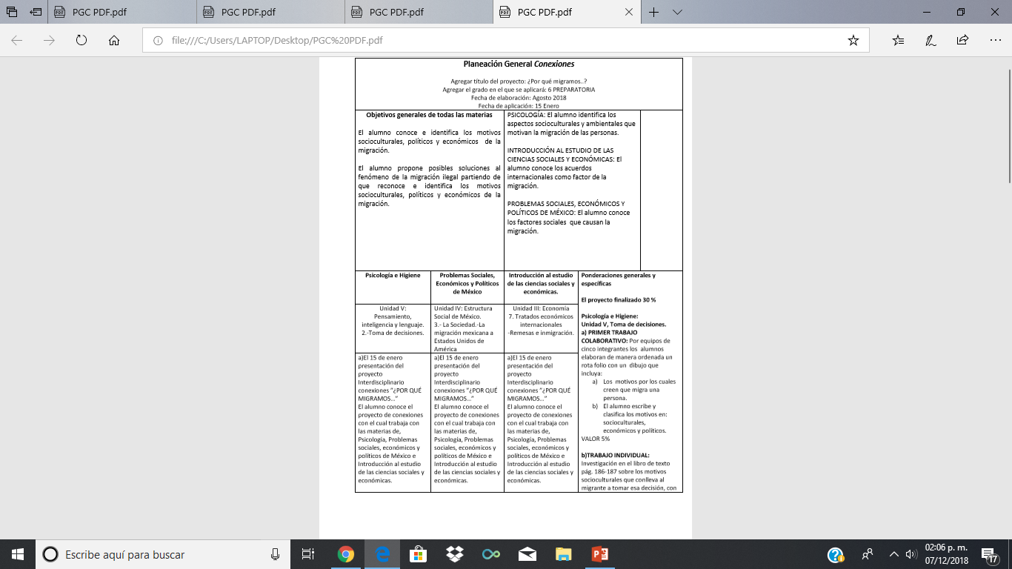
5. G PLANEACIÓN GENERAL

Slide 19
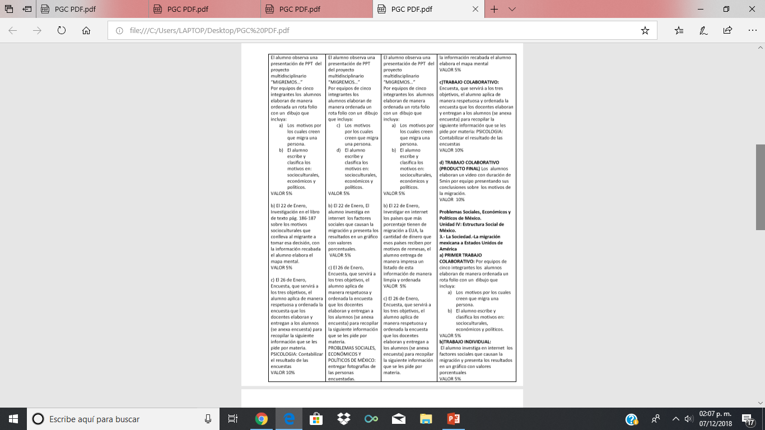

Slide 20
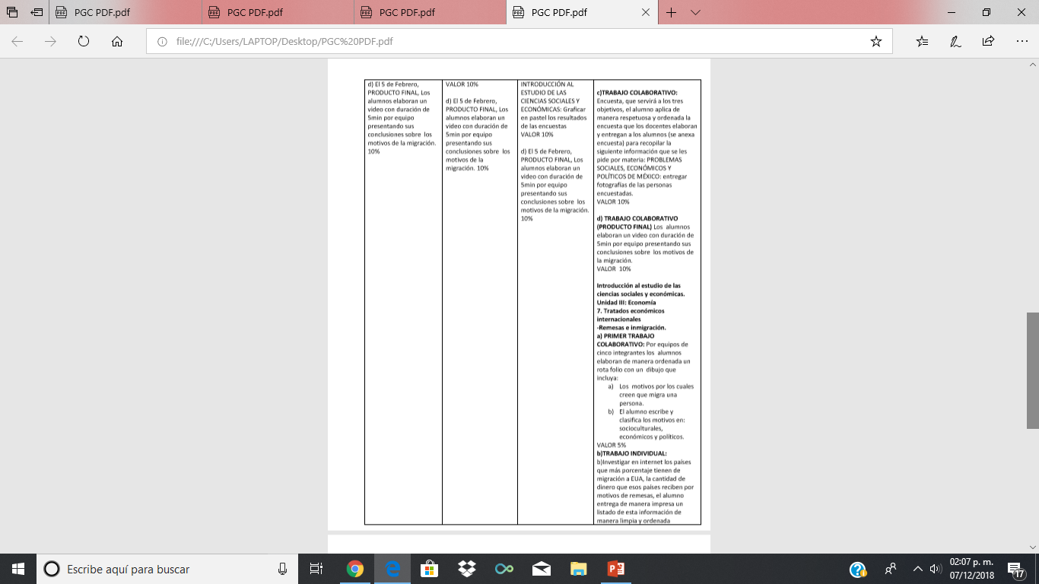

Slide 21
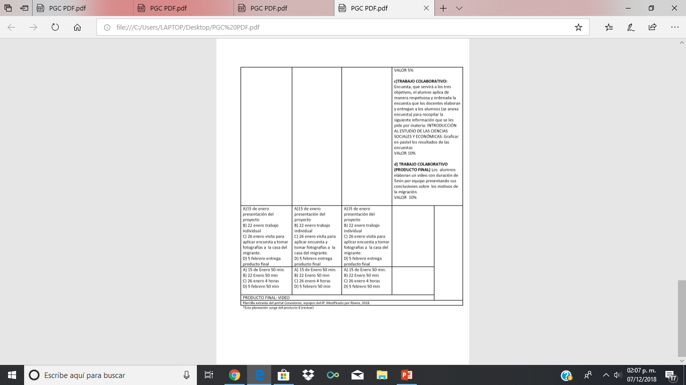

Slide 22
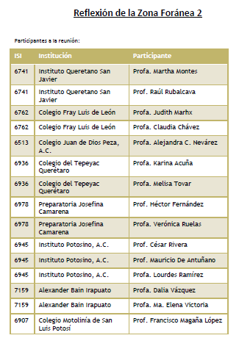
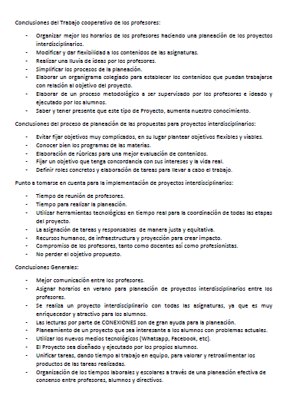
5.H Reflexión grupo interdisciplinario (reunión de zona)

Slide 23
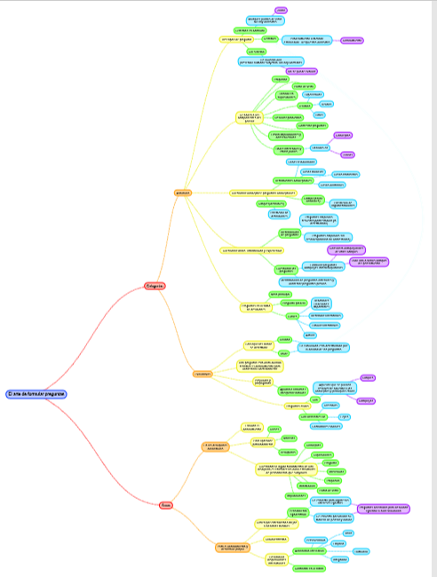
Producto 5.I.4. Organizador gráfico preguntas esenciales

Slide 24
PRODUCTO 5I.5. ORGANIZADOR GRÁFICO. PROCESO DE INDAGACION
Desarrollar conocimiento y entendimiento de las ideas del proyecto
Cómo queremos que los estudiantes vean a la ciencia
¿Cómo un conocimiento?
¿Cómo un proceso?
Implícito:
El que sugiere que haciendo ciencia los estudiantes entienden
Indagación abierta:
Empieza por una pregunta
Proceso de Indagación que se implementará
Indagación guiada:
El profesor se encarga de guiar
Histórico:
El que incorpora la historia a la ciencia
Elegir entre:
Elegir la o las características del profesor indagador
Indagación acoplada:
Es la abierta mas la guiada
Explicito:
El que defiende que la ciencia debe tratarse como cualquier otro contenido y no como una estrategia
Identificar preguntas y conceptos
Indagación estructurada:
El profesor guía pero los alumnos llegan al producto final
La instrucción basada en indagación pondrá énfasis en el estudiante como CIENTIFICO
Habilidades del alumno
Comunicar y defender los argumentos
Diseñar y conducir investigaciones
Utilizar tecnologías apropiadas
Reconocer y analizar explicaciones
Formular y revisar explicaciones y modelos

Slide 25
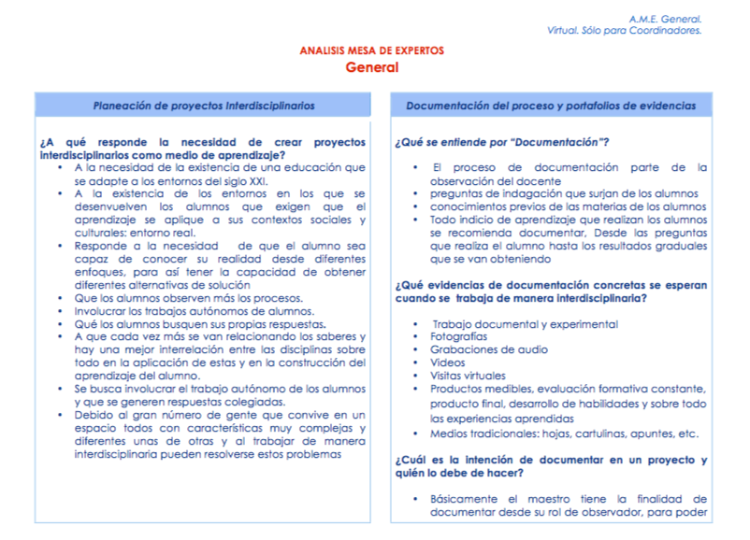
PRODUCTO 5.I.6. A.M.E. GENERAL

Slide 26
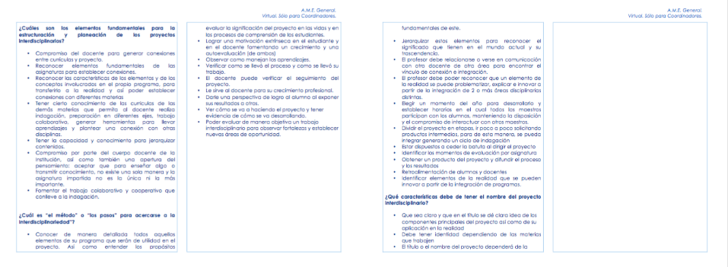

Slide 27
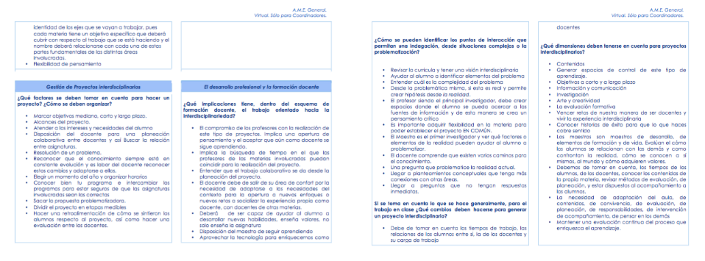

Slide 28
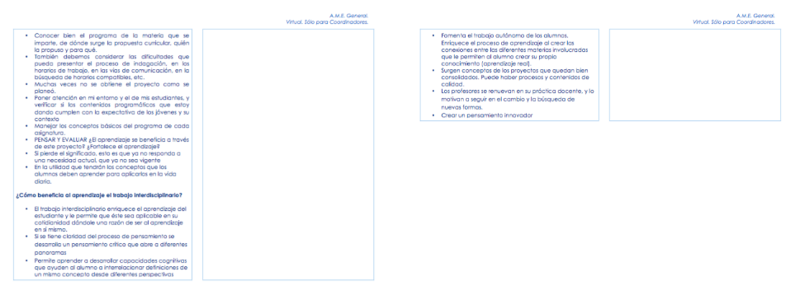

Slide 29
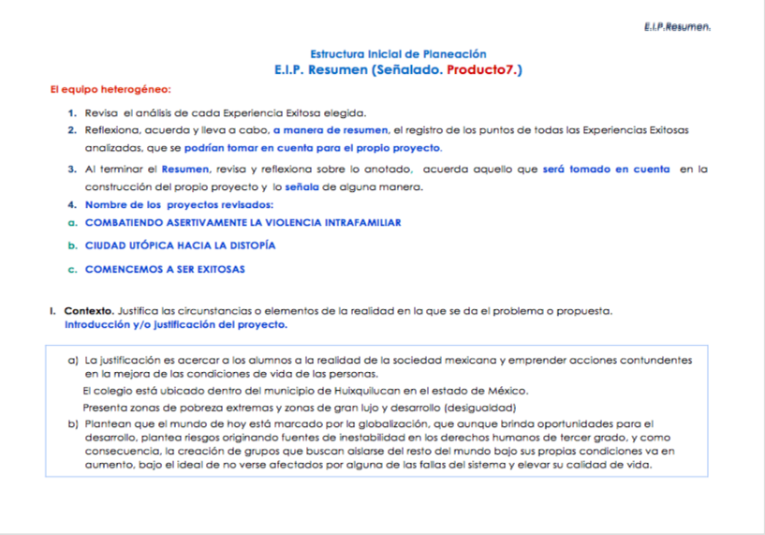
PRODUCTO 5.I.7. E.I.P. RESUMEN

Slide 30
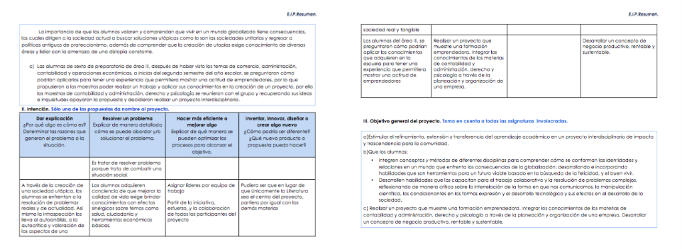

Slide 31
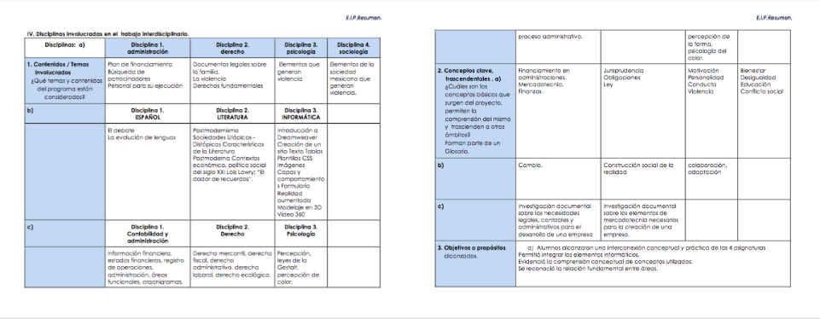

Slide 32
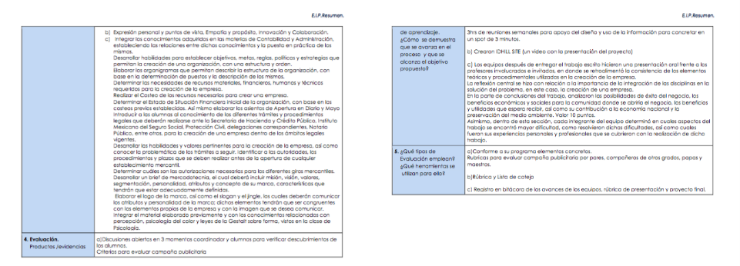

Slide 33
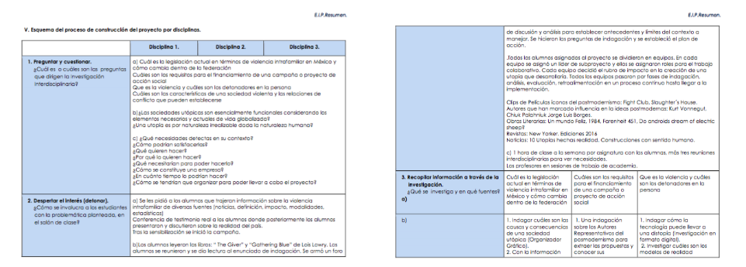

Slide 34
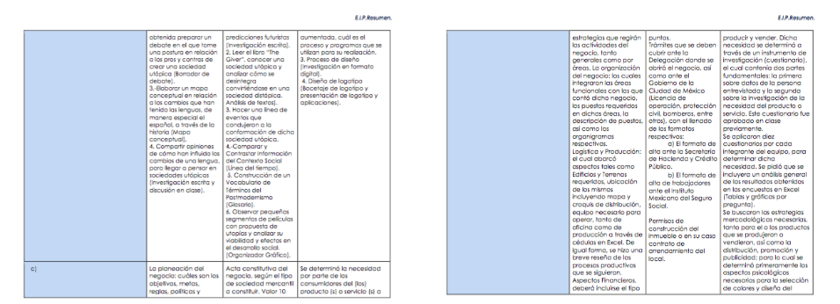

Slide 35
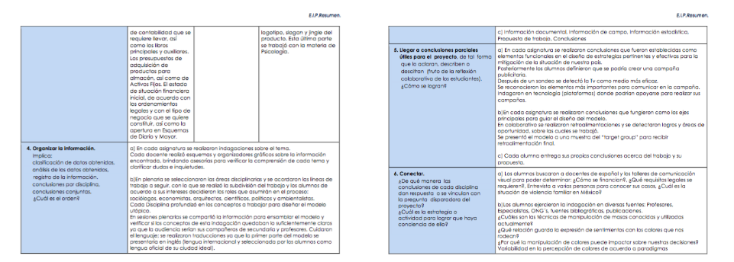

Slide 36
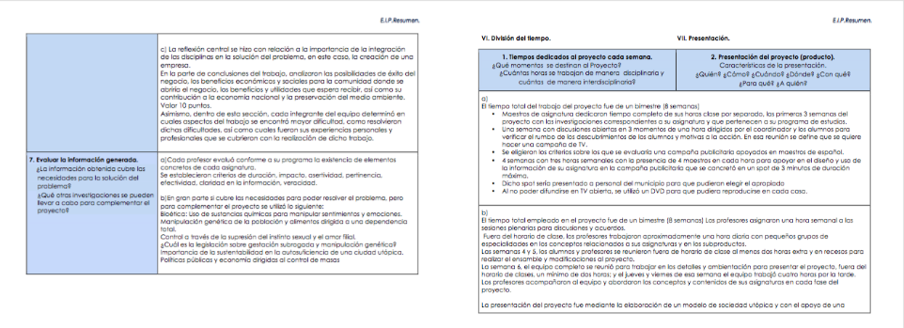

Slide 37
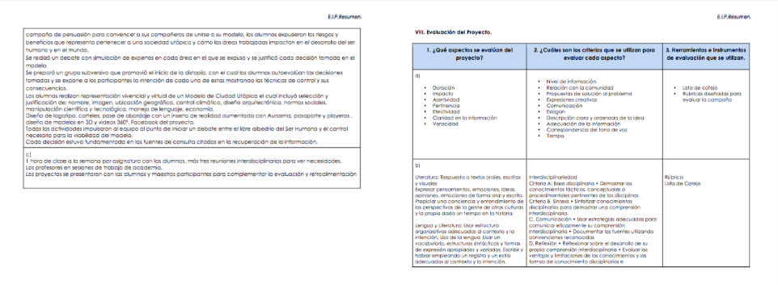

Slide 38
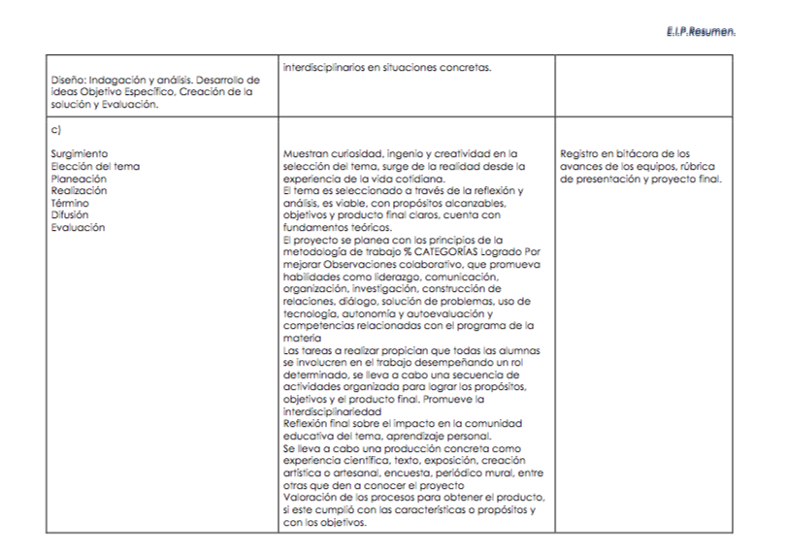

Slide 39
PRODUCTO 5.I.8. E.I.P. ELABORACION DE PROYECTO

Slide 43

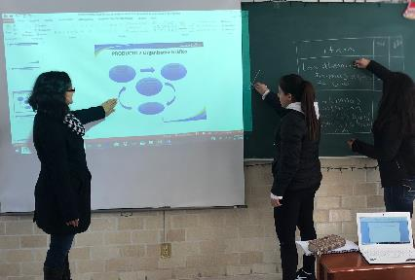
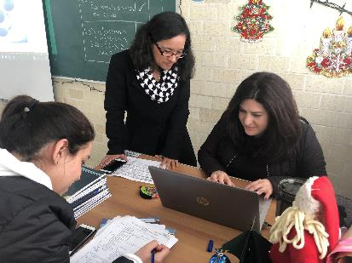
PRODUCTO 5.I.9 FOTOGRAFIAS 2 REUNION DE TRABAJO

Slide 44
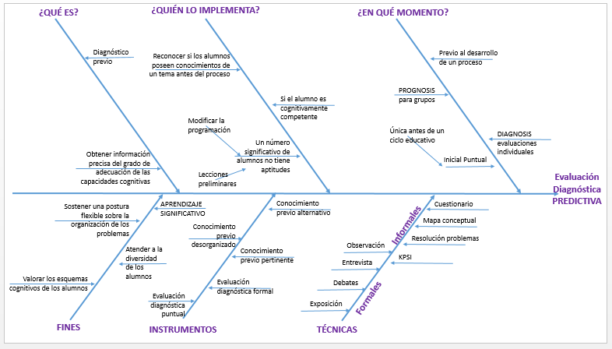
PRODUCTO 5.I.10. EVALUACIÓN (Tipos, herramientas y productos de aprendizaje)

Slide 45
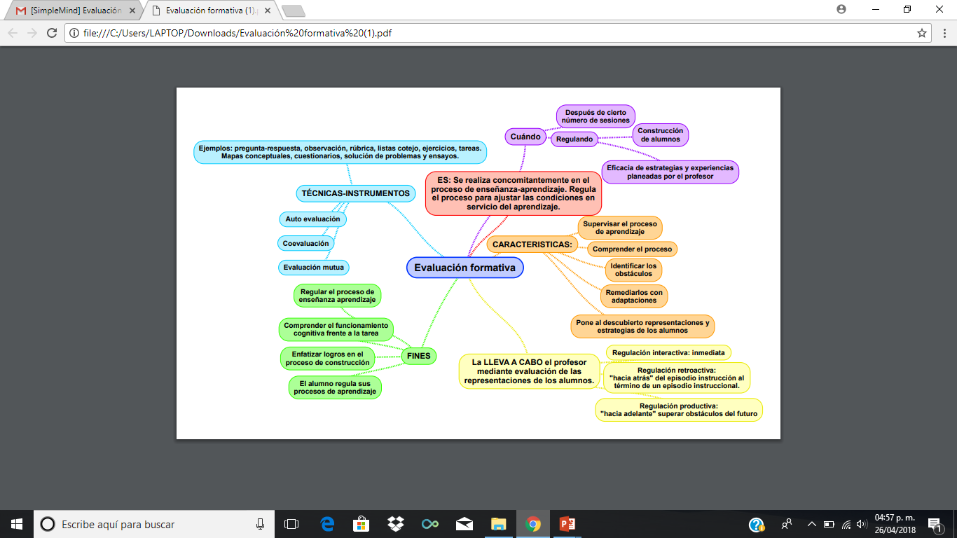
PRODUCTO 5.I.10. EVALUACIÓN (Tipos, herramientas y productos de aprendizaje)

Slide 46
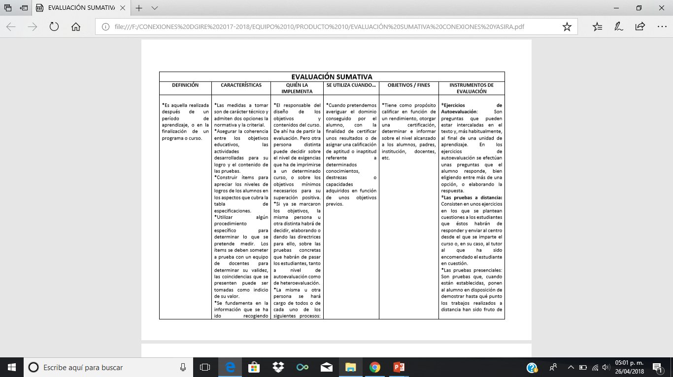
PRODUCTO 5.I.10. EVALUACIÓN (Tipos, herramientas y productos de aprendizaje)

Slide 47
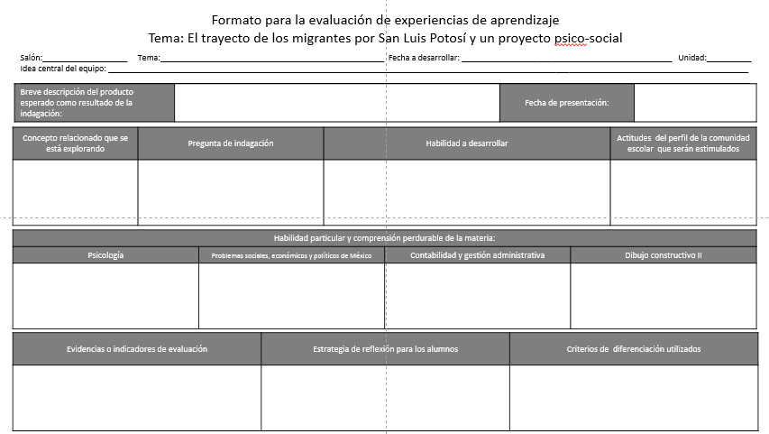
Producto 5.I.11 Evaluación, Formatos y Prerrequisitos

Slide 48
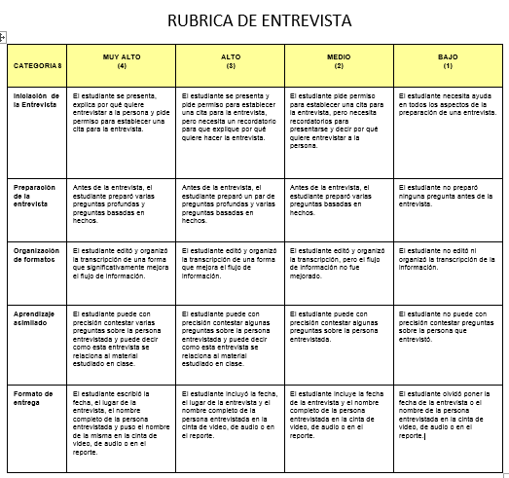
Producto 11 Evaluación, Formatos y Prerrequisitos

Slide 49
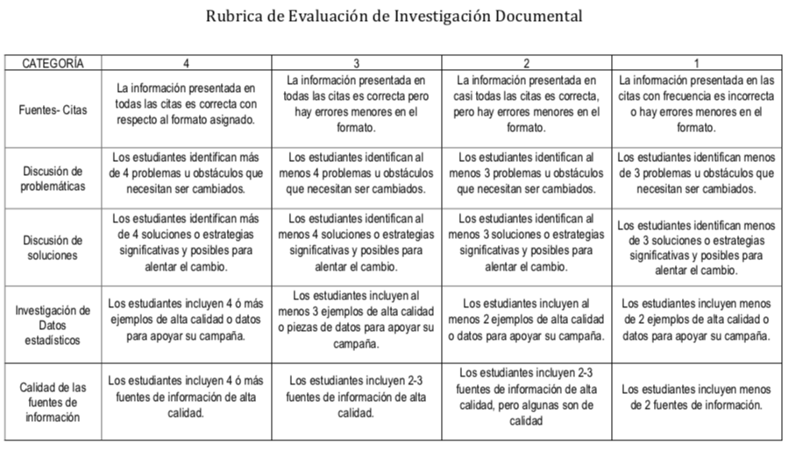
Producto 5.I.11 Evaluación, Formatos y Prerrequisitos

Slide 50
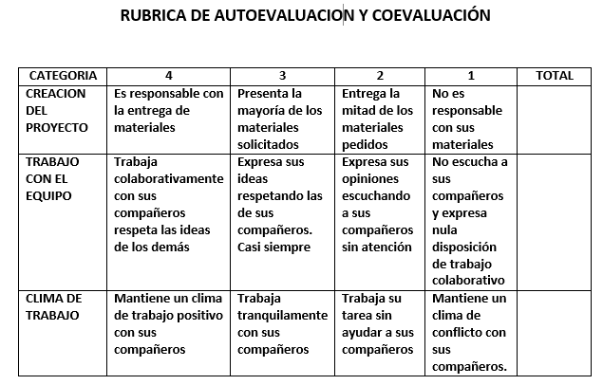
Producto 5.I.12 Evaluación, Formatos y Grupo Heterogéneo

Slide 51
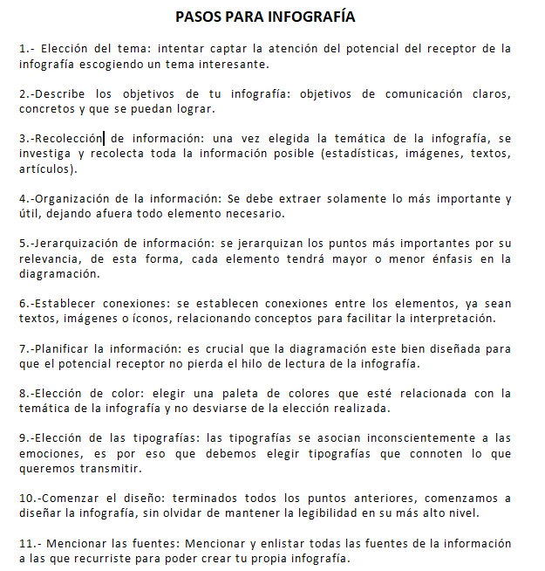
PRODUCTO 5.I.13 LISTA DE PASOS PARA INFOGRAFÍA

Slide 52
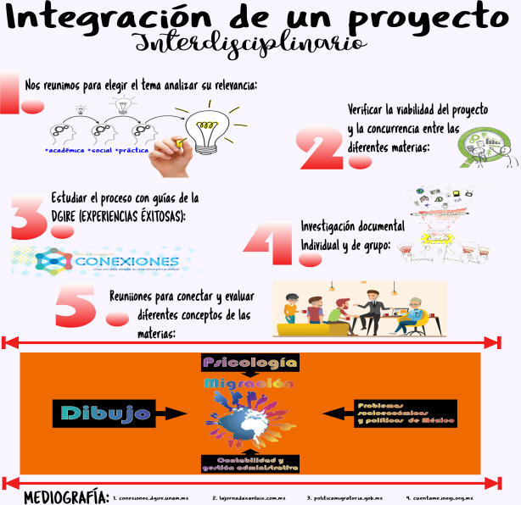
PRODUCTO 5.I.14 INFOGRAFÍA

Slide 53
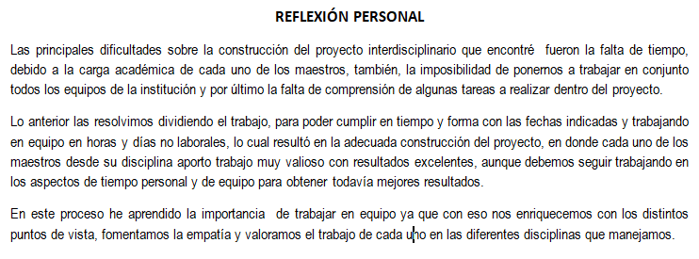
PRODUCTO 5.I.15 REFLEXIONES PERSONALES

Slide 54
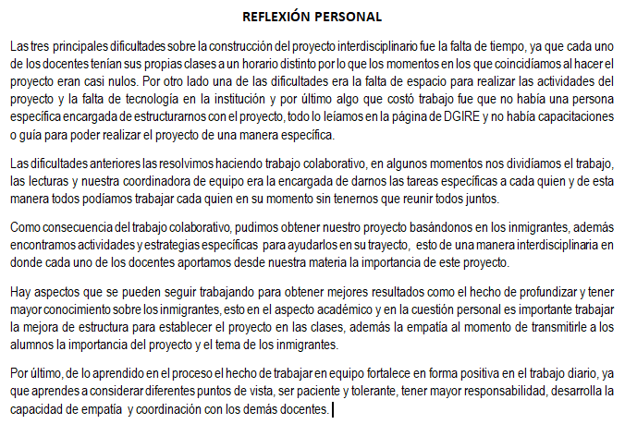
PRODUCTO 5.I.15 REFLEXIONES PERSONALES

Slide 55
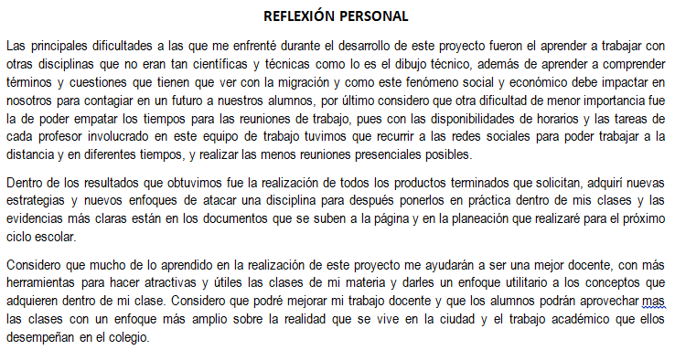
PRODUCTO 5.I.15 REFLEXIONES PERSONALES

Slide 56
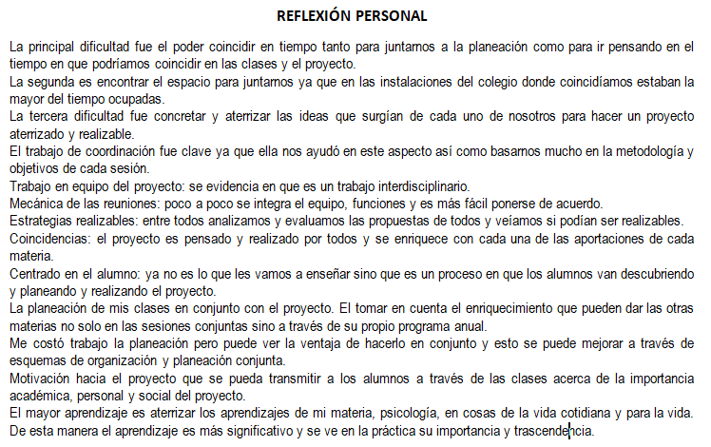
PRODUCTO 5.I.15 REFLEXIONES PERSONALES

Slide 57
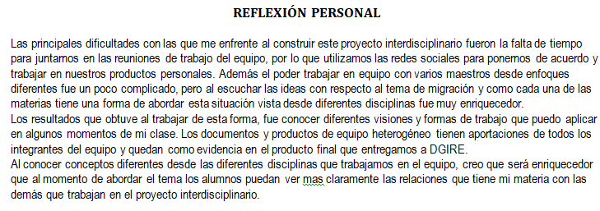
PRODUCTO 5.I.15 REFLEXIONES PERSONALES

